Slide 1

计算导论与程序设计
命令行参数

Slide 2
命令行参数
命令行参数的概念；
命令行参数的获取与使用
程序运行时，利用主函数中的两个参数获取命令行参数
int main( int argc, char* argv[] )
int main( int argc, char **argv )
Dev-cpp等IDE中设置命令行参数的方法；

Slide 3
命令行参数
运行程序时，可以给程序提供一些运行时所需要的参数；
在运行程序时，命令行中给定的参数称为命令行参数，如：
在Windows命令窗口中： copy a.c b.c，dir d:，cd d:\devcpp，type a.c等；
如实现两个整数相加，可以有多种获取数据的方法：
程序中直接赋值；不够灵活；
利用scanf()的d格式输入一个整数；
从文件中读取；
在运行程序的时候在命令行提供该整数，即为命令行参数；
命令行参数之间用空格分隔，回车结束输入；如 add 4 5 //计算 4+5
再如，自己编写一个文件复制程序，或文件比较程序，为了程序的通用性，应该使用命令行参数提供两个文件名；

Slide 4
Windows的命令窗口、命令及命令行参数
打开Windows的命令窗口
Win10:
“开始按钮/windows系统/命令提示符”打开命令窗口；或，
点击“运行”，在对话框中输入cmd，回车；
Win+R→cmd，回车
例：Windows的命令窗口中使用命令行参数
dir [path]：显示当前目录（或路径path）中的文件列表；
cd path：进入路径path所指定的目录；（目录有时称为文件夹）
cd .. //回到父目录；//.. 表示父目录，. 表示当前目录
cd \ //回到根目录;
cd d: //转到d盘的当前目录；
如果当前目录，或path所指向的目录中有可执行程序（如add.exe），在命令窗口中输入add，回车即可执行程序add.exe；(相当于双击add.exe对应的图标)

Slide 5
程序如何接收命令行参数
main()函数命令行参数的两种形式
int main( int argc, char* argv[] ) , 或
int main( int argc, char **argv )
操作系统从main()函数开始执行时，就给main()函数传递了两个参数;
argc：命令行参数的个数；
argv ：是一个字符串数组；
数组argv中的每个元素对应一个参数，每个参数为字符串类型；
命令行参数以空格分隔；
如 add 3 4
参数3与4被视为两个字符串：“3”与“4”；
main函数的两个参数argc、 argv[]的值根据用户运行程序时所输入的命令行参数的个数及内容自动确定；

Slide 6
程序如何接收命令行参数
考察下数程序片段的输出
#include <stdio.h>
int main(int argc, char *argv[])
{
printf("argc=%d\n",argc);
for (int i=0;i<argc;i++)
printf("argv[%d]=%s\n",i,argv[i]);
return 0;
}

Slide 7
程序如何接收命令行参数
规定，argv[0]=程序名(绝对路径路径)，因此argc至少为1；（dev举例）
例如: copy f1.txt f2.txt,
加上程序名，共有3个参数， 因此argc的值为3；
其中，argv[0]=“copy”, argv[1]=“f1.txt”，argv[2]=“f2.txt”;
有的系统中，如Linux， argv[3]=NULL, argv[4]及后续元素的值不定；
注1：
可以通过数组名与指针两种方法访问数组元素；
char *argv[] 与char **argv的两种定义形式中，下述两种方法均可使用
argv[0] 等价于 *argv；
argv[1] 等价于 *(argv+1)；
argv[2] 等价于 *(argv+2)；
以此类推；
注2：如果无参运行一个程序，则 argc=1, argv[0]=程序名(全路径);

Slide 8
程序中获取命令行参数
如果希望通过命令行参数获取一个数值，可用 atoi(), atol(), atoll(),atof() 等系列函数将相应的命令行参数转换成相应的数值；
因为命令行参数是字符串；
系列转换函头文件：<stdlib.h>
int atoi(char *nptr) // //string→int
long atol(char *nptr)
long long atoll(char *nptr)
double atof(char *nptr)
double strtod(char *str, char **endptr)

Slide 9
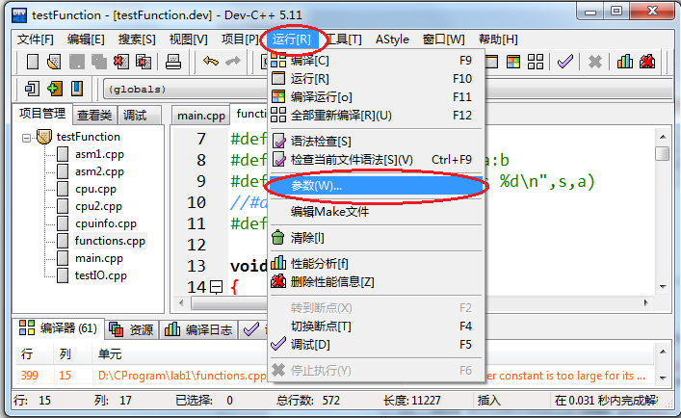
Dev-cpp 环境下输入命令行参数

Slide 10
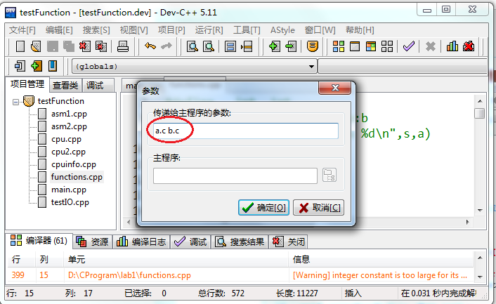
Dev-cpp 环境下输入命令行参数

Slide 11
输入带有空格的命令行参数
在Linux或Windows的命令窗口中运行程序，可以输入形如“hello world” 中间含有空格的命令行参数；
如：若下述代码编译后的可执行程序名为print：(Windows中为print.exe)
int main( int argc, char* argv[] )
{
printf("%s “, argv[1]);
return 0;
}
在Linux或Windows的命令窗口中，运行该程序
print “I Love You”，则将括号内的内容“I Love You”视为一个整体；
程序输出: I Love You
如果在编译器中设置命令行参数，达不到该效果
如devCpp与codeblocks等IDE中设置的参数，以“空格”分割多个参数
如，设置I LOVE YOU，仅输出第一个空格前面的内容，即为I。

Slide 12
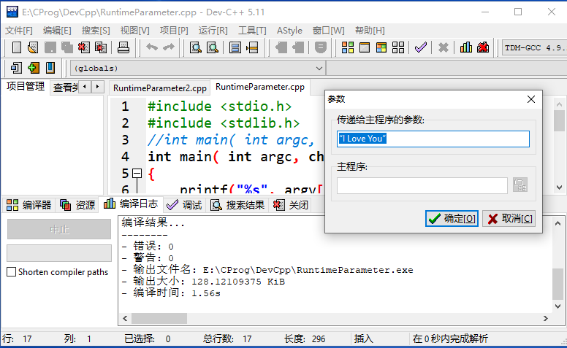
Dev-cpp 环境下无法输入带空格的命令行参数
IDE将“I Love You”理解为空格分隔的三个命令行参数
“I、Love、You”

Slide 13
例1：将命令行中提供的两个整数相加
创建一个工程，工程命名为addi（addi.dev），编译链接生成的可执行文件即为addi.exe；
或不使用工程，只建立一个独立的C程序addi.cpp
程序的功能：要求在命令行中输入两个整数，输出它们相加后的结果；
在Windows的命令窗口执行程序 addi 23 45, 要求输出:
23+45=67
或在DevCpp 中，“运行/参数/传递给主程序的参数”中设置：23 45，要求程序输出：
23+45=67

Slide 14
例1：将命令行中提供的两个整数相加
#include <stdio.h>
#include <stdlib.h>
int main(int argc, char* argv[])
//int main(int argc, char** argv)
{
if (argc<3) //加上addi.exe本身，需要三个参数
{
printf(“Usage: addi int int \n");
return 1; //或 exit(1); //stdlib.h
}
int a= atoi(argv[1])； //命令行获取的是字符串 //头文件<stdlib.h>
int b=atoi(argv[2]); //需要将字符串转换为数值
printf(“%d+%d=%d\n", a,b, a+b);
return 0;
}

Slide 15
例2：将命令行中提供的两个浮点数相加
创建一个工程，工程命名为addf（add.dev），编译链接生成的可执行文件即为addf.exe；
或不使用工程，只建立一个独立的C程序addf.cpp
程序的功能：要求在命令行中输入两个整数，输出它们相加后的结果；
在Windows的命令窗口执行程序 addf 23.2 45.3, 要求输出:
23.2+45.3=67.5
或在DevCpp 中，“运行/参数/传递给主程序的参数”中设置：23.2 45.3，要求程序输出：
23.2+45.3=67.5

Slide 16
例1：将命令行中提供的两个整数相加
#include <stdio.h>
#include <stdlib.h>
int main(int argc, char* argv[])
//int main(int argc, char** argv)
{
if (argc<3) //加上addf.exe本身，需要三个参数
{
printf(“Usage: addf float float \n");
return 1; //或 exit(1); //stdlib.h
}
float f1= atof(argv[1])； //命令行获取的是字符串 //头文件<stdlib.h>
float f2=atof(argv[2]); //需要将字符串转换为数值
printf(“%f+%f=%f\n", f1,f2, f1+f2);
return 0;
}

Slide 17
例3 实现文件复制 cp a.c b.c
创建工程cp，编译链接后的可执行程序为cp.exe；
在命令窗口中运行：cp src dest，复制文件src到dest;
#include <stdio.h>
#include <stdlib.h>
#include <string.h>
#include <io.h> //access()
#include <ctype.h> //toupper()
int copy(char *src,char *dest); //函数声明，形参为源文件与目标文件名
int main(int argc, char** argv)
{
if (argc < 3) //加上cp.exe本身，需要三个参数
{
printf("Usage: cp src dest\n");
exit(1);
}
copy(argv[1], argv[2]);
return 0；
}

Slide 18
int copy(srcfile,destfile)
int copy(char *src, char *dest) //形参为源文件与目标文件名
{
FILE *SrcFile, *DestFile;
if (access(src,0) !=0 ) //若源文件不存在
{
printf("File \"%s\" does not Exist!\n",src);
return -1; //或exit(1);
}
SrcFile=fopen(src,"r");
if (SrcFile==NULL) //若源文件存在，但不能正确打开
{
printf("Open File \"%s\" Failed!\n",src);
return -1; //或exit(1);
}

Slide 19
int copy(srcfile,destfile) (续)
//如果目标文件已经存在，则询问是否覆盖？
if (access(dest,0)==0)
{
printf("\nFile \"%s\" aready Exist, Overrite it?\n",dest);
char yn=getchar();
if (toupper(yn) !='Y' ) //不覆盖
{
fclose(SrcFile); //关闭已打开的源文件
return -1;
} //if
}
DestFile=fopen(dest,“w”); //可以覆盖，清除文件内容
if (DestFile==NULL) //目标文件无法正确打开
{
printf("\Open File \"%s\" Failed!\n",dest);
fclose(SrcFile); //关闭已打开的源文件
return -1;
} //if

Slide 20
int copy(srcfile,destfile) (续)
char c;
while (!feof(SrcFile))
{
int ret=fread(&c,sizeof(char),1,SrcFile); // fread()返回读取的数据的个数, 或EOF
if (ret>0)
fwrite(&c,sizeof(char),1,DestFile);
//此处可以将c进行一定的转换，再写入到目标文件中；
//如大小写转换，逐个字符加密等；
else if (ferror(SrcFile)) //如果读取错误， ferror()返回非0值，否则返回0
{
printf("Read Source File \"%s\" Failed!\n", src);
fclose(SrcFile); fclose(DestFile);
return -1;
}
}
fclose(SrcFile);
fclose(DestFile);
printf("cp %s %s Successfully!\n", src, dest);
return 0;
} //cp main

Slide 21
复制文件：提供源文件与目标文件名两种方式
假设上述程序编译链接后生产的可执行文件是cp.exe
在DevCpp 中，运行该程序
“运行/参数/传递给主程序的参数”中输入a.c b.c
则，argc=3, argv[0]=“…\cp.exe”， argv[1]=“a.c”， argv[2]=“b.c”,
在命令窗口中，运行该程序
输入：cp a.c b.c
同样，argc=3, argv[0]=“cp.exe”， argv[1]=“a.c”， argv[2]=“b.c；

Slide 22
课后练习：例3 比较两个文件是否相等compare()
要求：
从命令行参数中获取两个文件名,，如file1.dat与file2.dat；
比较这两个文件内容是否一致；
如果有不一致的地方，给出相应的位置及内容；
例如，
DOS中有comp命令，可对两个文件进行比较
word中，/审阅/比较，可比较两个word文件的不同
自己编程实现；

Slide 23
课后练习：例4 从文件中读取数据，进行处理
要求：
从命令行参数中获取两个文件名,，如file1.dat与file2.dat；
两个文件中分别有100与200个整数，每个整数的范围限定在0~50之间；
从两个文件中读取数据，然后升序排序；
统计两个文件中重复数字的个数；
….
自己编程实现；

Slide 24
课后练习：例5 从文件中读取数据，进行处理
要求：
从命令行参数中获取两个文件名,，如file1.dat与file2.dat；
将一个文件中的内容，按照某种规则进行加密处理；
将一个文本文件中的英文字母，转换成大写，或转换成小写；
思考：如果一个文本文件中，有
汉字（包括中文标点符号等其它中文符号）
英文字母，及其它英文符号，如空格、回车、换行、标点符号等
如何只将英文字母进行大小写的转换？
自己编程实现；

Slide 25
从文件中读取数据，进行处理（Cont.）
void bubleSort(int data[],int n); //将数组data中的n个数排序；
void sameWord(int data[], int n); //统计相同的数据；
int main(int argc, char *argv[]) //int main(int argc, char **argv)
{
if (argc<3)
{
printf(“Usage: prog file1 file2”);
retuen 1;
}
FILE *fp1=NULL, fp2=NULL;
fp1=fopen(argv[1],”rb”); if (fp1==NULL) {… //自己补充}
fp2=fopen(argv[2],”rb”); if (fp2==NULL) {… //自己补充}

Slide 26
从文件中读取数据，进行处理（Cont.）
int data[300];
//将文件file1与file2的内容读入到data的前100个及后200个元素中；
for (int i=0;i<100;i++) //读文件file1的100个数据到数组的前100个元素中
fread(&a[i], sizeof(int),1 fp1);
for (int i=100;i<200;i++) ////读文件file2的200个数据到数组的后200个元素
fread(&a[i], sizeof(int),1 fp2);
bubleSort(data, 300); //冒泡排序
sameWord(data, 300); //统计输出成绩相同的人数
return 0;
} //main()

Slide 27
从文件中读取数据，进行处理（Cont.）
void bubleSort(int data[], int n); {//略} //将data[]中的n个元素按升序排序；
void sameWord(int data[], int n) //统计data[]中相同元素的个数；
{
int sameW[51]; //data[]中的元素值限定在0~50之间，共51个元素；
for (int i=0;i<=50)
sameW[i]=0;
for (int i=0; i<n; i++)
sameW[data[i]] = sameW[data[i]]+1;
for (int i=0;i<=50;i++)
{
if (sameW[i] !=0 )
printf(“分数%d: %d个\n”,i, sameW[i]);
}
}

Slide 28
主要内容
命令行参数的概念；
命令行参数的获取与使用；
int main( int argc, char* argv[] )
int main( int argc, char **argv )
Dev-cpp等IDE中设置命令行参数的方法；

Slide 29







Any Question ?
29

